Slide 1
OSTEOBLASTOM VAKA SUNUMU
Prof. Dr. Mehtap MUĞLALI

Slide 2
Osteid osteomanın büyük boyutlusu olarak kabul edilir.
Bazı olgularda ağrı mevcuttur.Ancak daimi değildir.
Progresif büyür
Gençlerde 2-3. dekatta görülür.
Tüm kemiklerde görülmekle birlikte mandibulada nadir görülür.
Ayırıcı tanısı;miyositis ossifikans,osteokondroma ve osteosarkoma ile yapılır.

Slide 3
Kemiği expanse eder.
Sınırlıdır. Etrafında ince kemik kabuğu bulunur.
Radyolüsent veya içinde değişik düzeylerde opasiteler görülebilir.
Osteosarkom tanısı en çok rastlanan yanlış tanıdır.

Slide 4
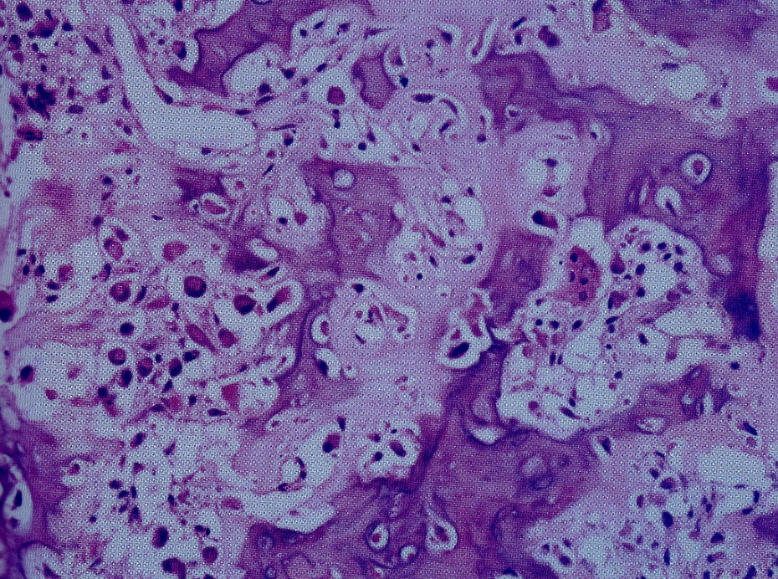
Makroskobik olarak hemorajiktir.
Histolojisinde osteidi bol hücreden zengin bir tümördür.

Slide 5
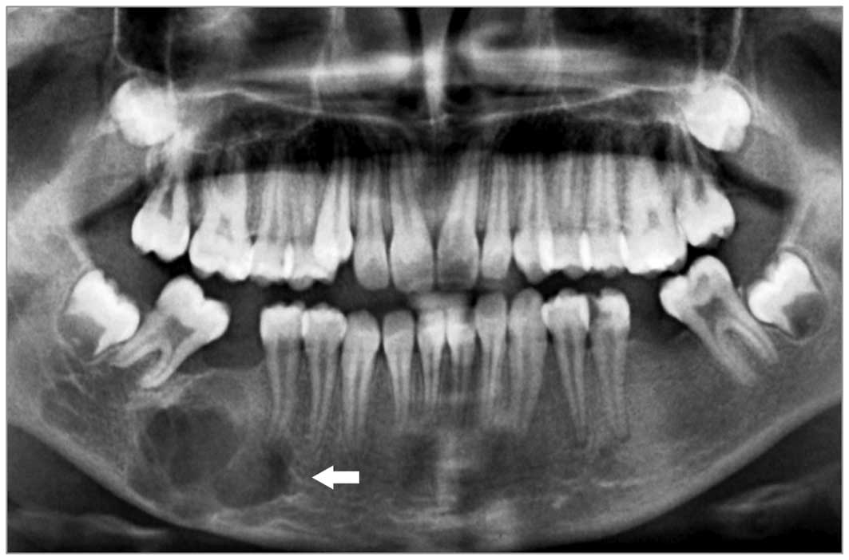
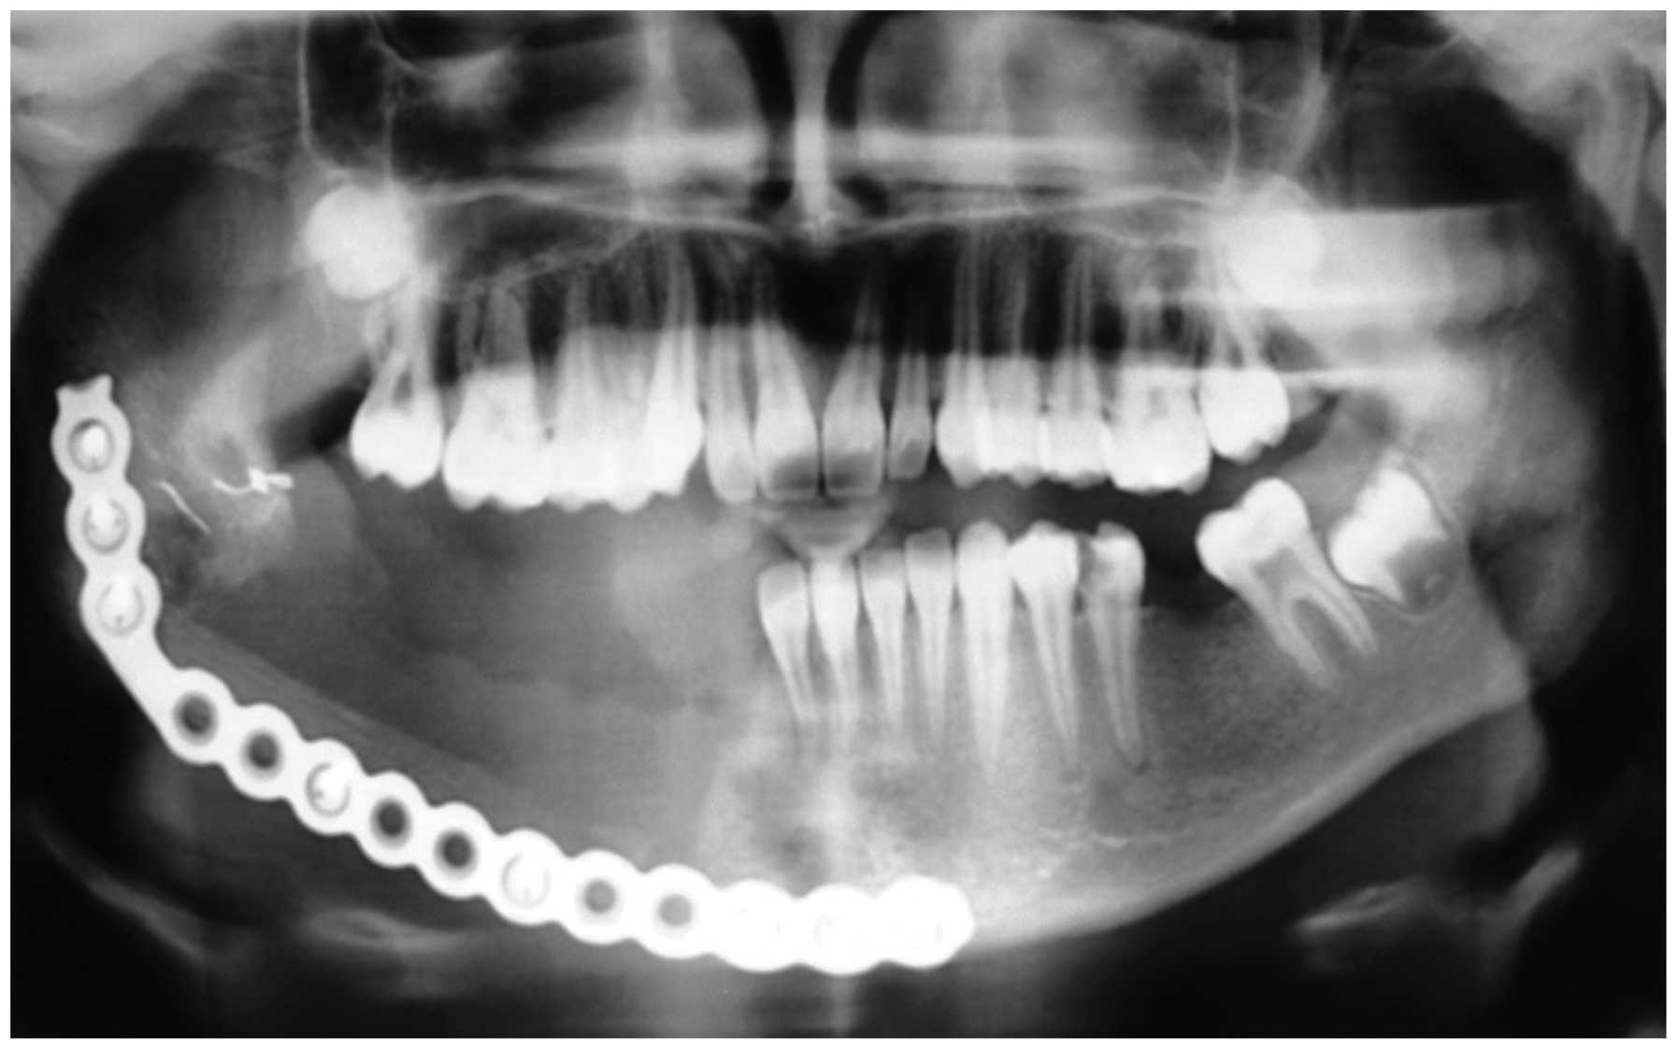
Çocuklarda nüks daha fazla görülür.
12 yaşında benign mandibular osteoma

Slide 6
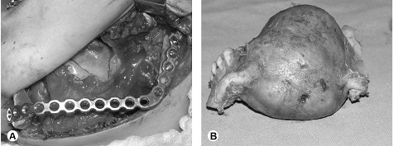
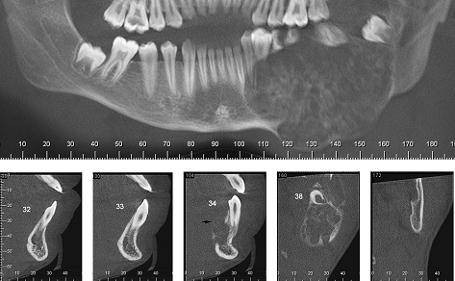
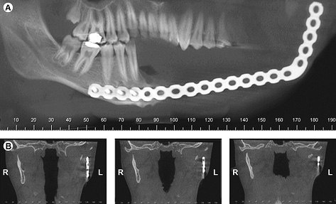
13 yaşında Agreziv osteoblastoma

Slide 7
vaka
36 yaşında,K
Herhangi bir sistemik hastalığı yok.
Soliter kemik kisti ön tanısı ile kliniğimize başvurmuş.

Slide 8
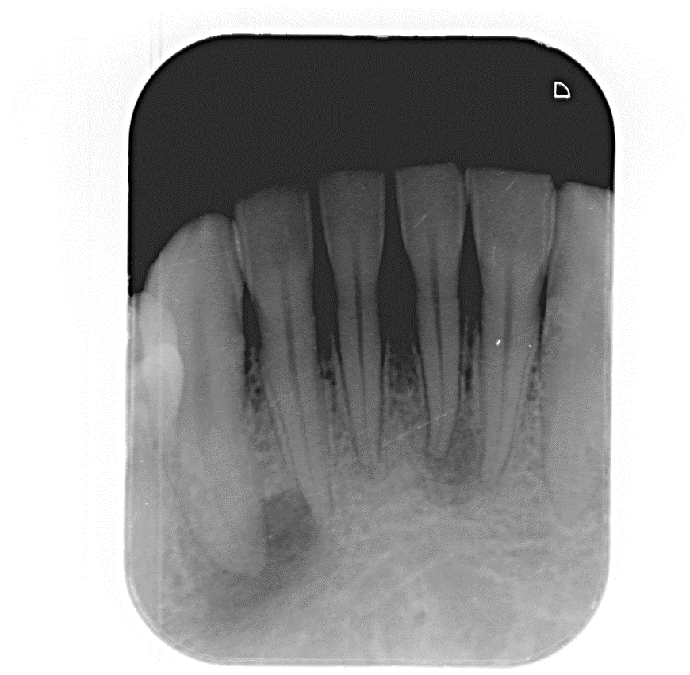
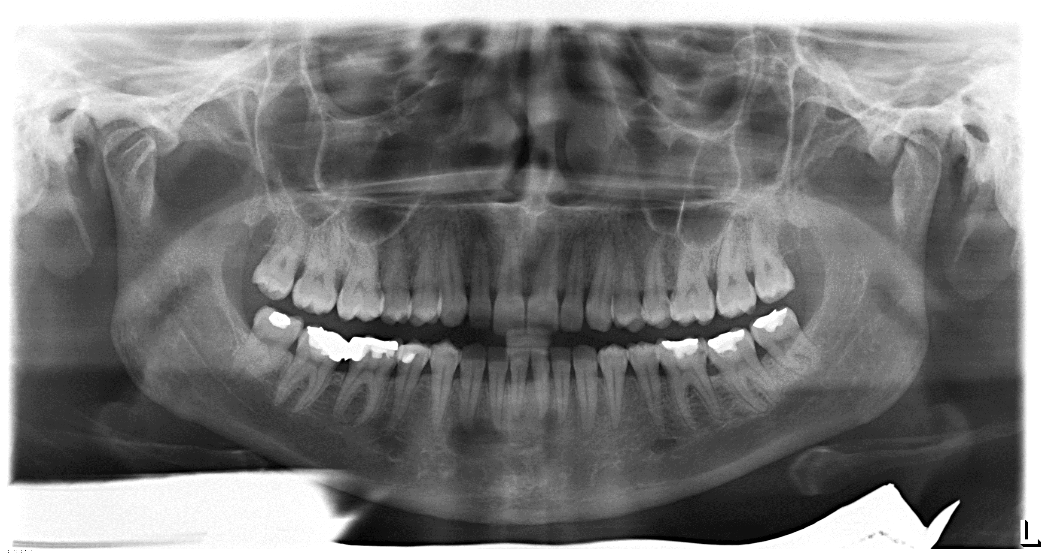
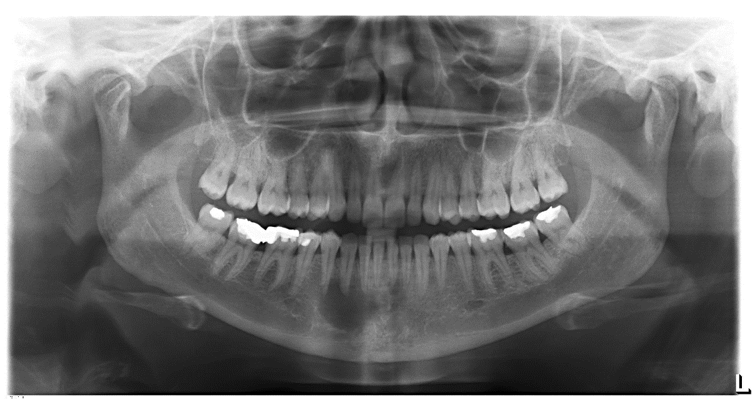
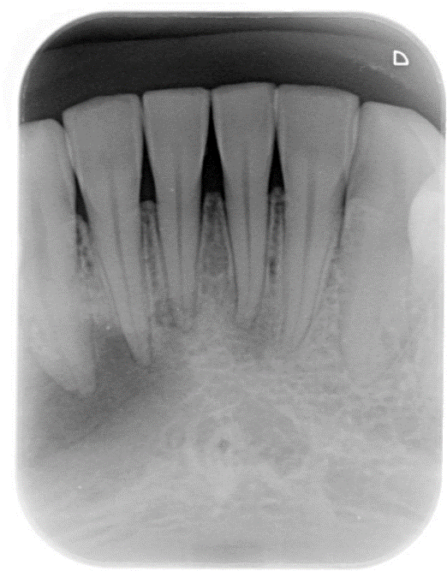
Radyolojik inceleme
Ocak 2018
Şubat 2019

Slide 9
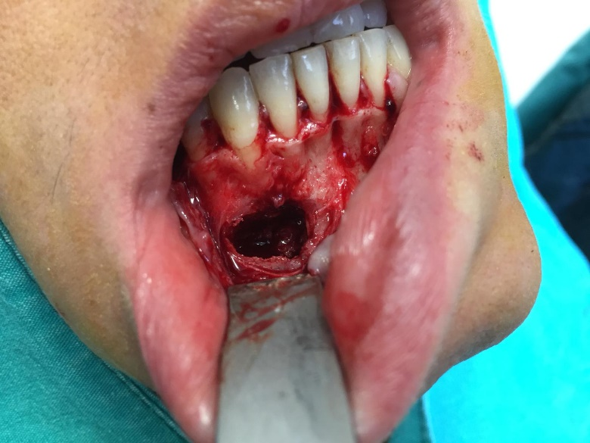
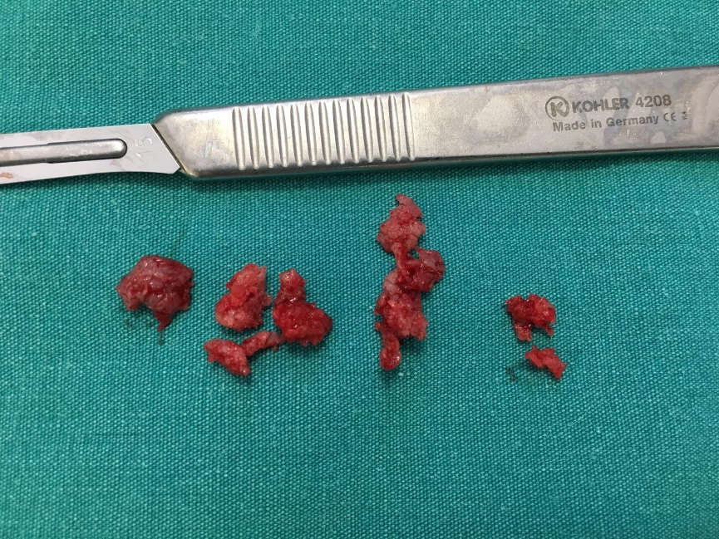
Operasyon
Flep kaldırıldığında periostu içine alan lezyonla karşılaşıldı.
İnsizyonel biyopsiye karar verildi.

Slide 10
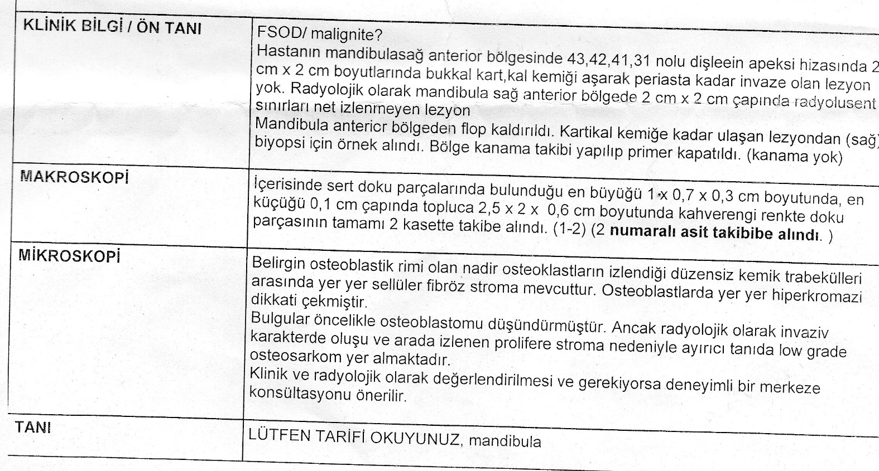
1. Histopatoloji raporu
11 Haziran 2019
Periapikal semental displazi, malignite? Ön tanısı ile yollandı.

Slide 11
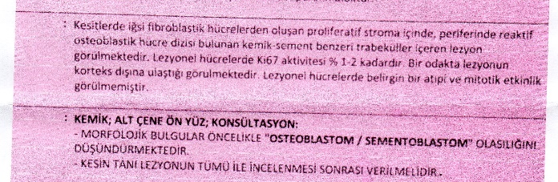
2. Histopatoloji raporu(başka merkez)
18 Haziran 2019

Slide 12
Hasta KBB kliniğine konsültasyon amaçlı yönlendirildi.
Total eksizyonuna karar verildi.

Slide 13
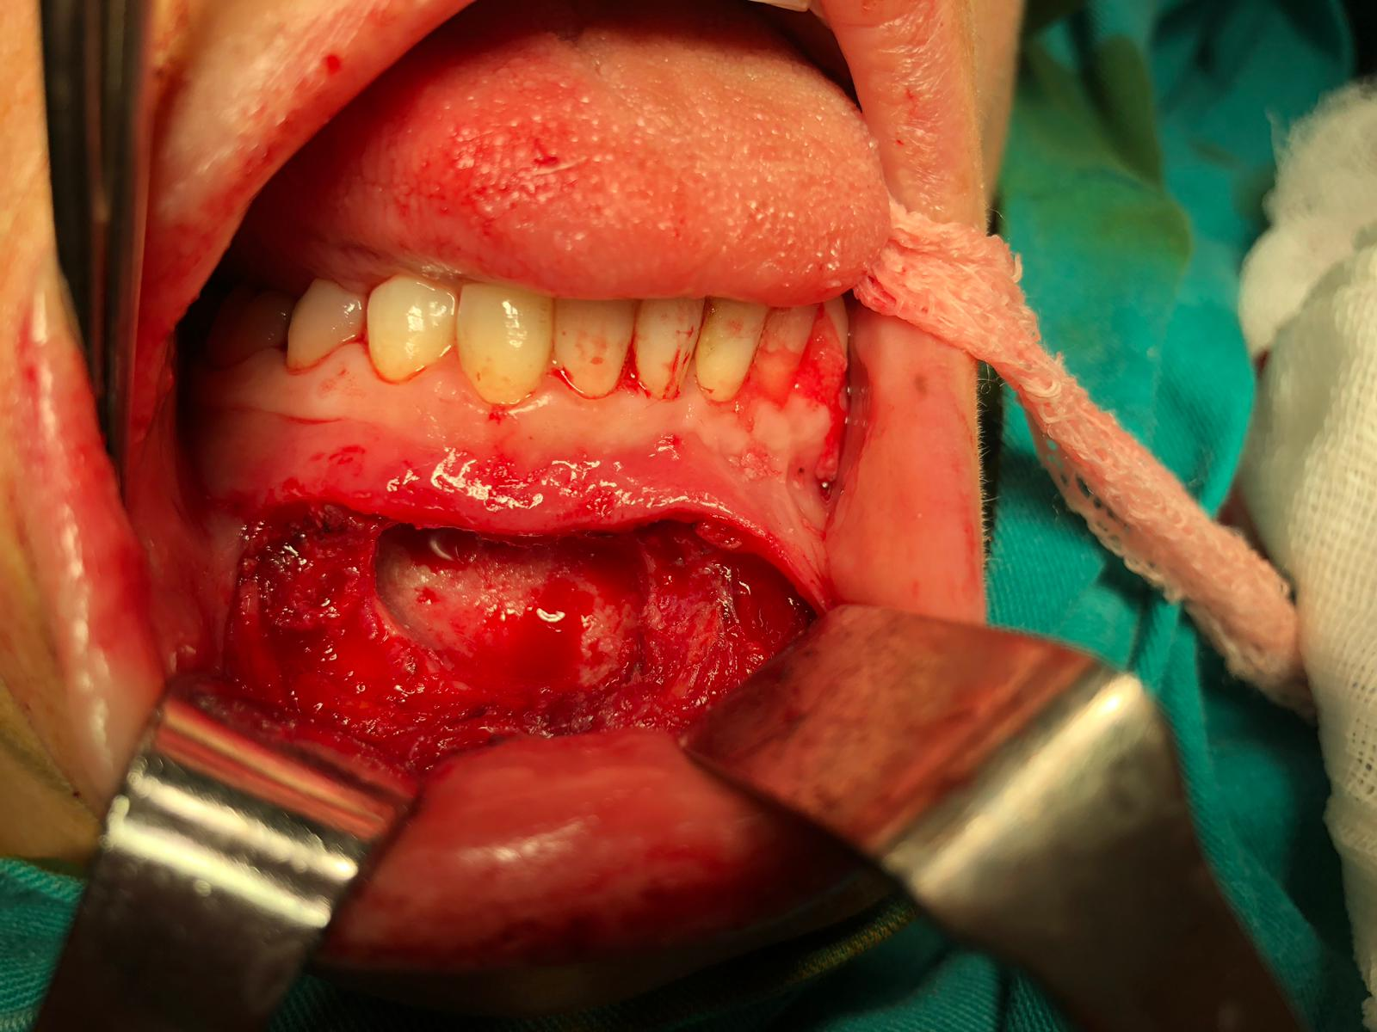
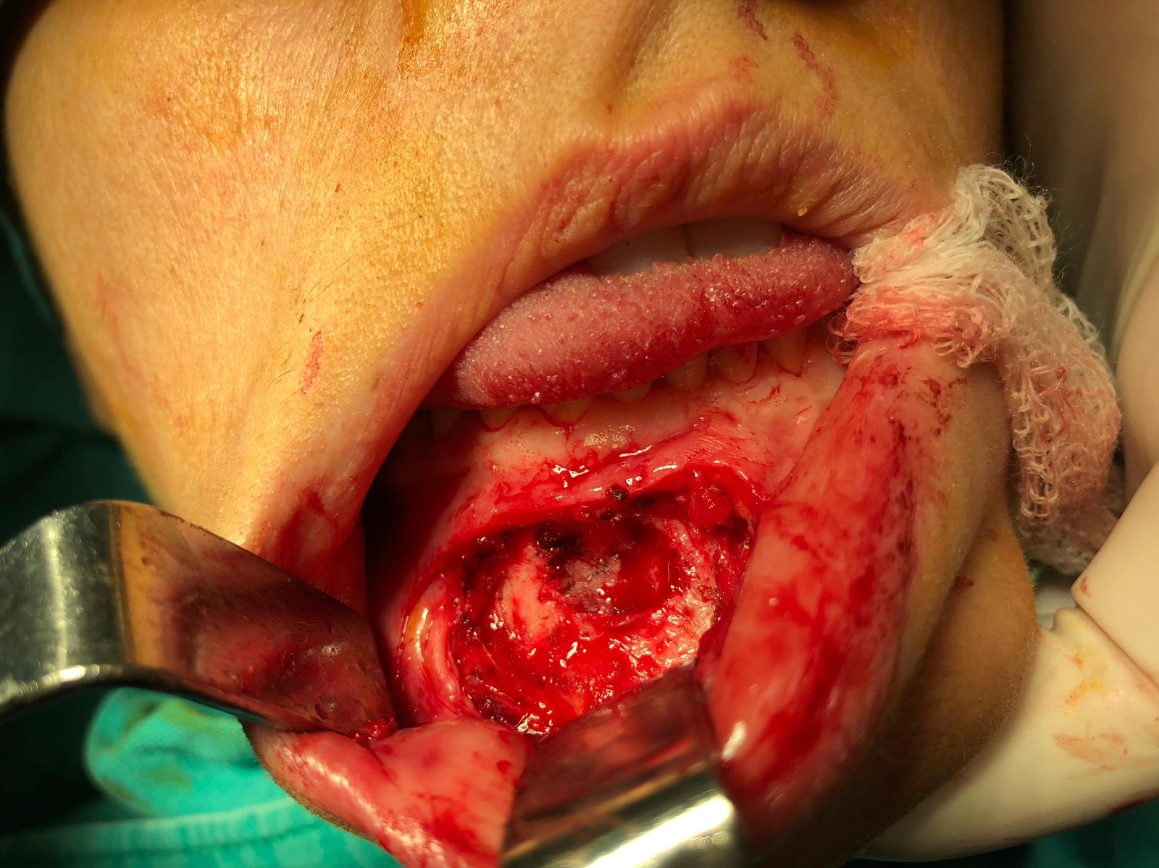
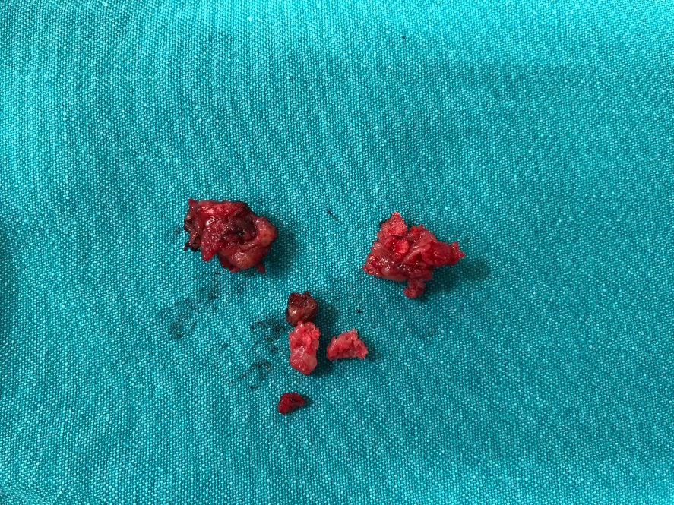
Temmuz 2019
Genel anestezi altında total küretaj yapılıp lezyon çıkarıldıktan sonra kavite duvarlarına sıvı nitrojen(azot) uygulandı.

Slide 14
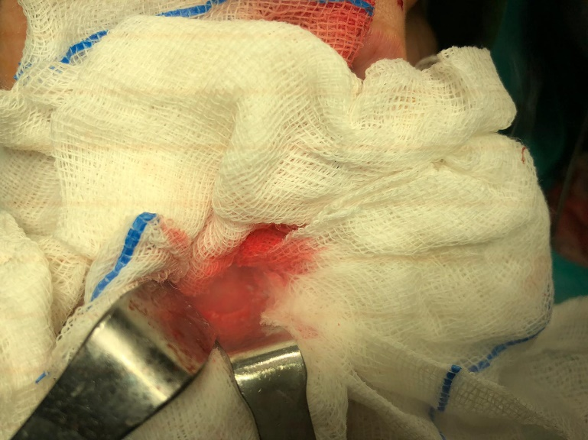
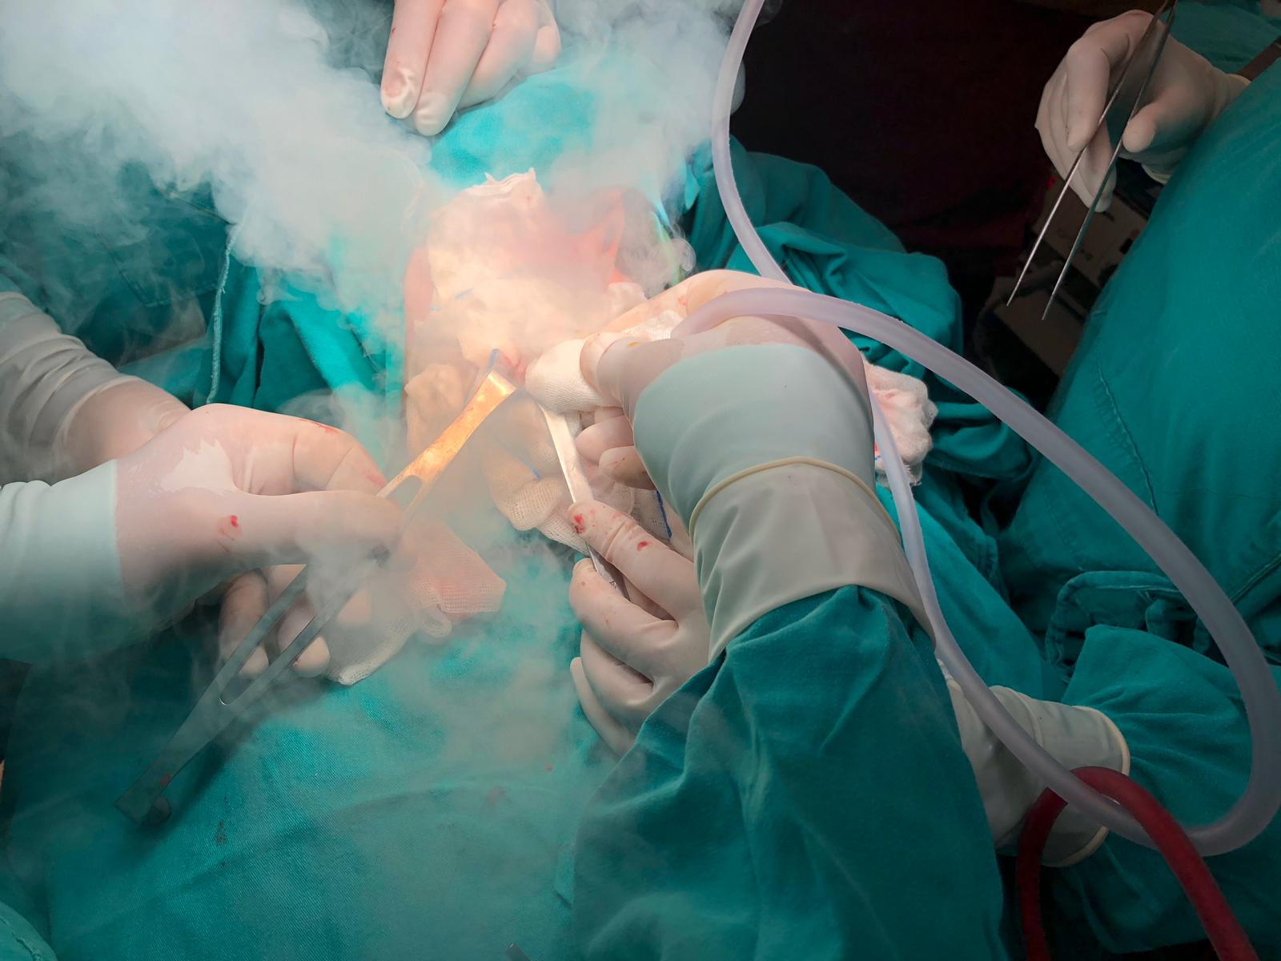
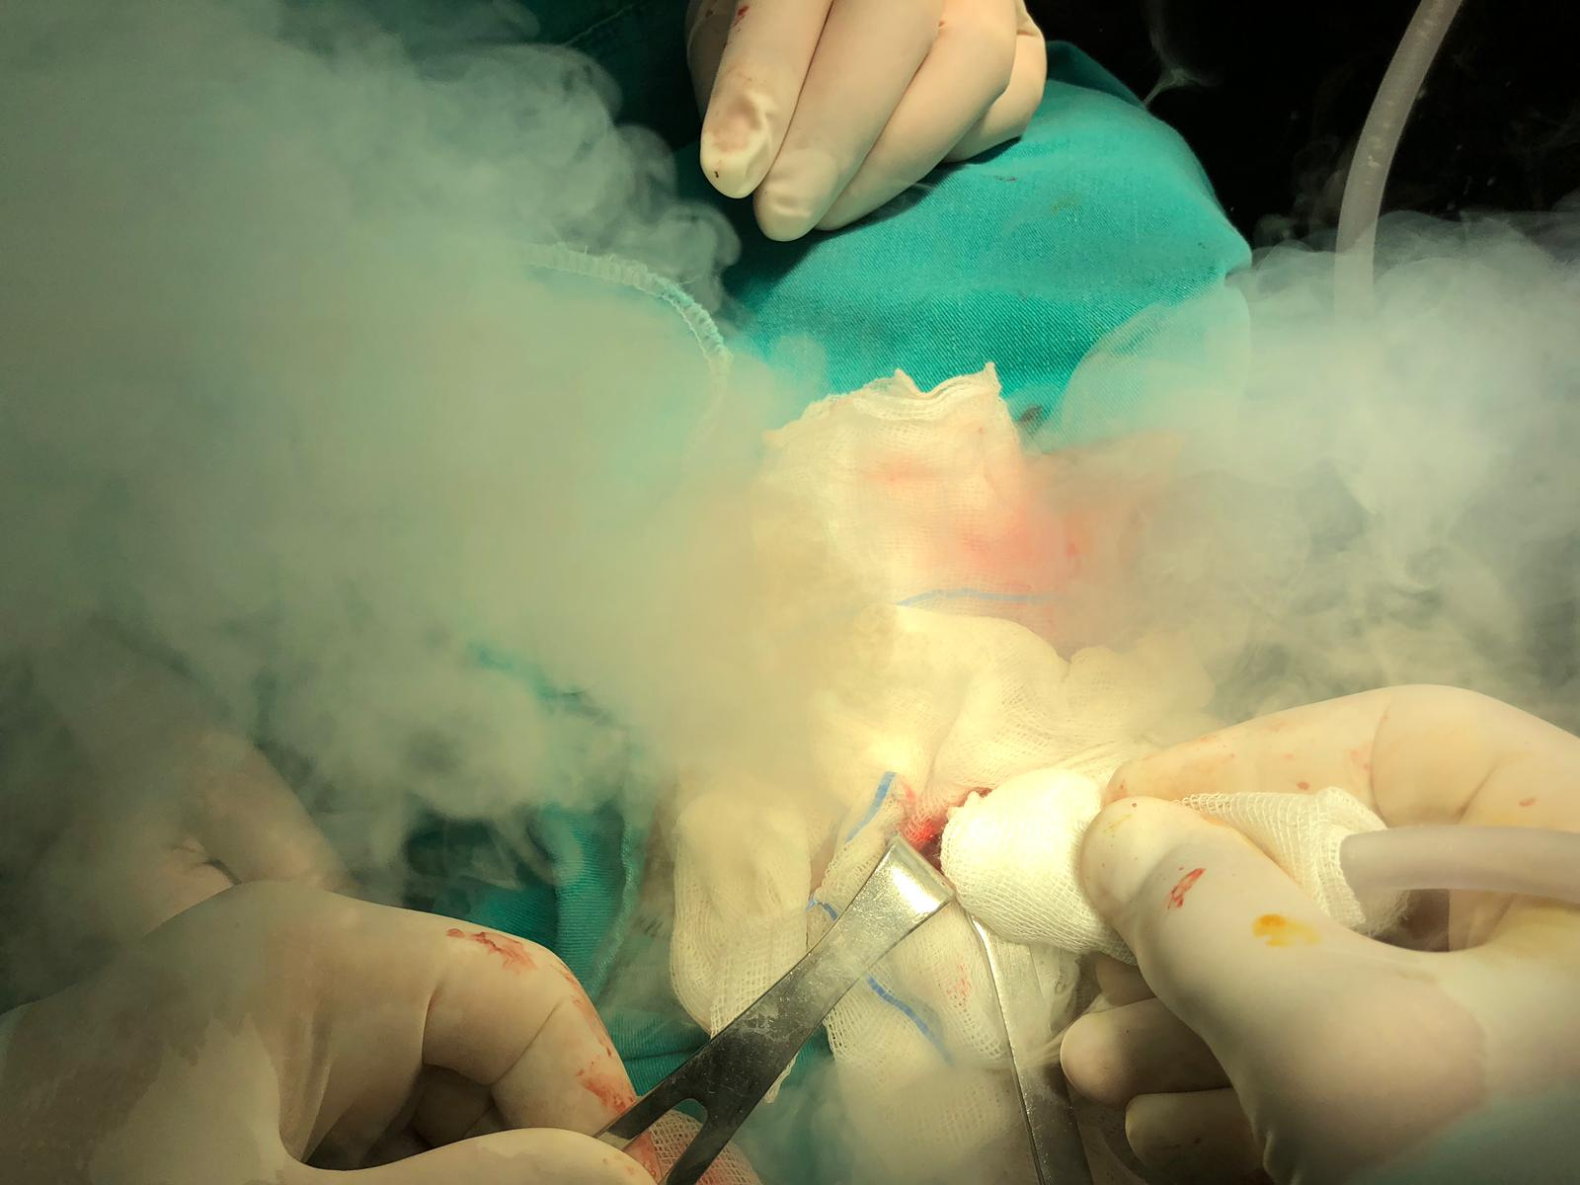
Sıvı azot çok soğuk bir sıvıdır.
Kaynama sıcaklığı -196 derecedir.
Temas ettiği canlı dokuları dondurur.
Bu dondurma özelliğinden faydalanarak yapılan tedavi yöntemi kriyoterapidir.

Slide 15
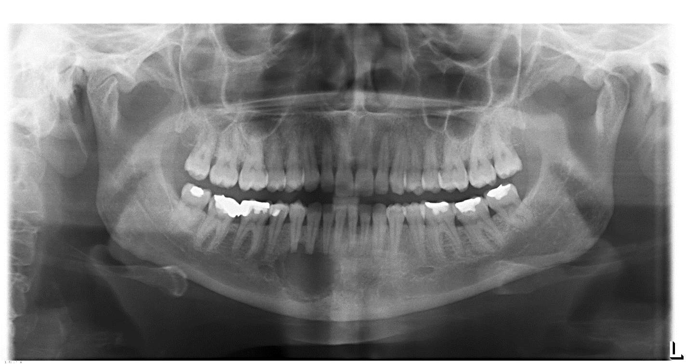
Operasyon sonrası
42-43-44 nolu dişlerin apeksleri kesildiği için
hastada odontojen kaynaklı enfeksiyon gelişti.
Kanal tedavisine karar verildi.
Vestibül mukozada enfeksiyona bağlı açıklık
mevcut.
Gün aşırı pansuman+ antibiyotik tedavisi+OHE
İle takip ediliyor.
Eylül 2019

Slide 16
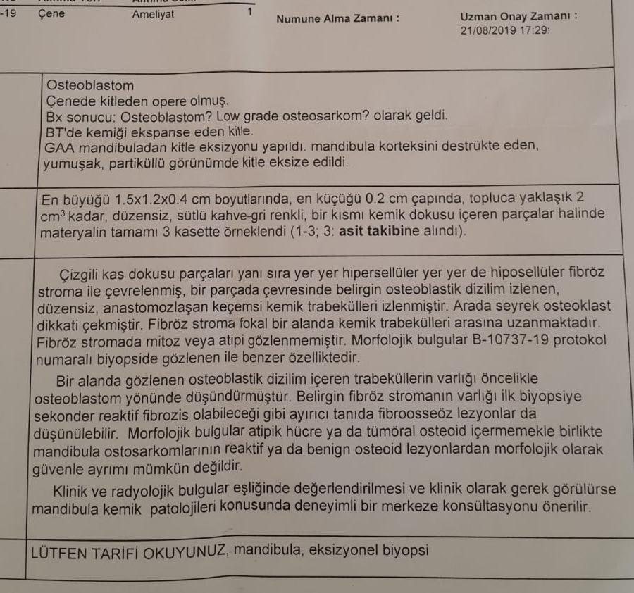
Eksizyonel biyopsi raporu I
21 Ağustos 2019

Slide 17
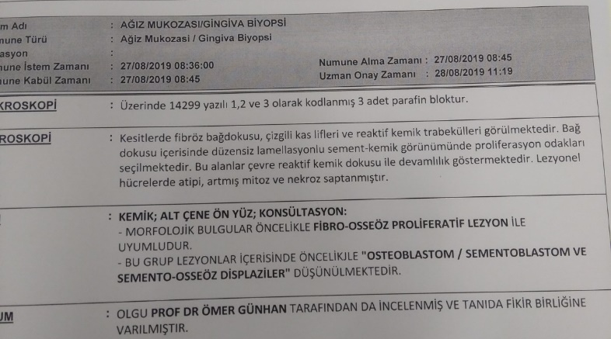
Eksizyonel biyopsi raporu II
28 Ağustos 2019

Slide 18
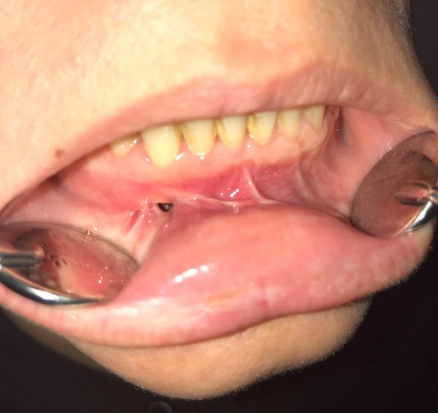
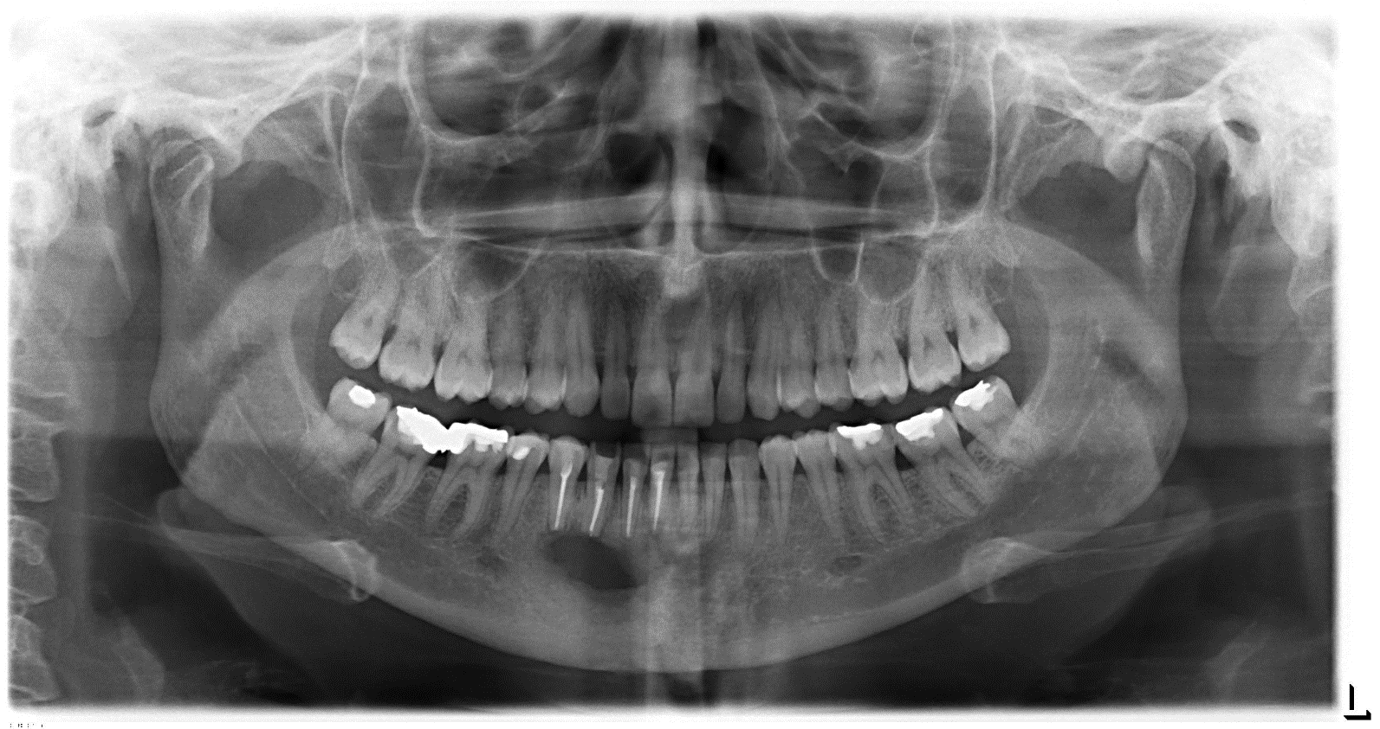
23 Eylül 2019
Ağustos 2020

